Slide 1
ElasticSearch基础与应用(4)
吴晓刚 2016/12

Slide 2
大纲
Lucene与全文检索
ES快速起步
集群与水平扩展
索引的管理
搜索基础
聚合分析
生存指南

Slide 3
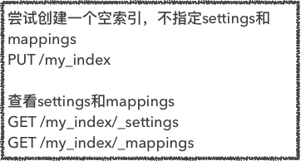
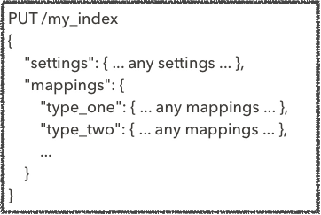

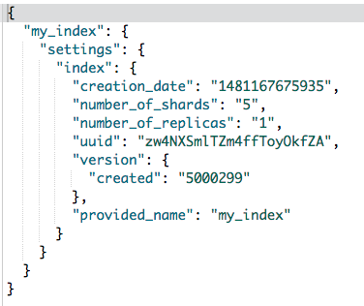
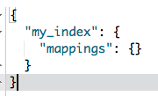

创建索引
创建索引时，可以指定索引的
settings: 索引本身的设置信息
mappings: 索引里各个type的字段类型设置

Slide 4
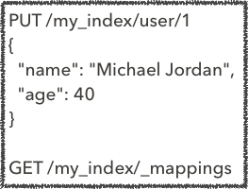

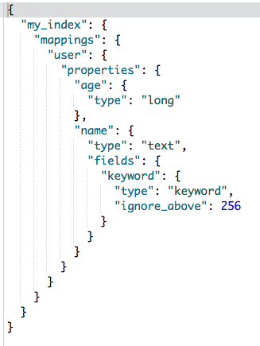
动态Mapping
如果不设置mapping，依然可以索引数据
ES根据收到的第一条数据json字段类型，自动添加mapping设置
动态mapping可以通过一些规则(rule)的设置来减少自动监测的出错，比如可以规定日期类型的格式等等，研究这些规则需要耗费一些精力！
动态mapping看起来很有吸引力，但是管理的数据类型多了会给集群管理设置很多陷阱
比如垃圾数据引起错误的mapping设置
字段类型不够优化
生产环境强烈建议禁用动态mapping，预先定义好数据结构精细化管理字段类型

Slide 5

索引的删除
删除单个索引
DELETE /my_index
删除多个索引
DELETE /index_one,index_two
DELETE /index_*
删除所有索引
DELETE /_all
DELETE /*
⚠️
删除所有索引是非常危险的操作，在elasticsearc.yml里设置action.destructive_requires_name: true可以禁用。生产环境一定要禁用！

Slide 6
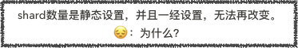
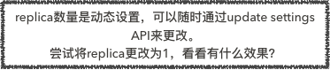
Settings
索引的设置分为静态(static)和动态(dynamic)
静态设置只能在索引创建的时候，或者对于已经关闭(closed)的索引来做
动态设置可以通过索引update settings API随时更改
最重要的两个设置是shard数量和副本数量
PUT /my_temp_index
{
"settings": {
"number_of_shards" : 1,
"number_of_replicas" : 0
}
}
PUT /my_temp_index/_settings
{
"number_of_replicas": 1
}

Slide 7
Type陷阱
Type类同RDBMS里的Table
但和Table又有显著的不同
底层实现上Type仅仅是索引里一个特殊字段_type
因此：
不同Type的数据要避免字段冲突。即有字段名称相同，但类型不同
Type不适合存放类型几乎完全不同的数据，否则造成索引字段稀疏，降低性能，浪费存储空间。 此时应该考虑将数据放到不同的索引里。

Slide 8
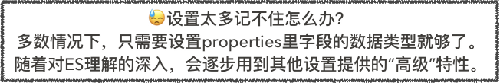
Mapping设置的结构
一个Type的Mapping可以包含以下几个部分
一些元数据设置，如_type, _id, _source, _all等
properties:{} 文档包含的所有字段的数据类型设置
关于动态监测新字段的一些设置，如analyzer, dynamic_date_formats, dynamic_template等
其他一些用来控制object类型的设置，比如enabled, dynamic, include_in_all等

Slide 9
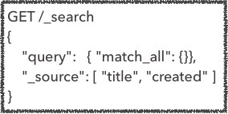
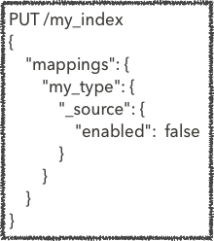
_source
用于保存原始的json文档(压缩)
搜索结果可以从_source里获取指定字段
_source默认是enabled的
对于只需通过搜索获得Doc ID，或者做聚合，无需获取原始文档的场景，可以在mapping里设置”_source”:{“enabled”: false}，节省磁盘空间

Slide 10
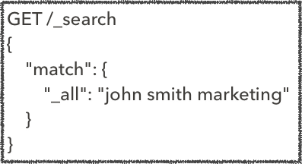
_all
默认关闭
开启时，将文档所有字段合并成一个字段来索引
搜索_all字段，即等于在所有字段进行搜索
适合需要跨所有字段搜索的场景
非万不得已不要使用，影响性能。

Slide 11
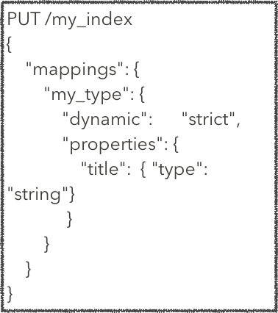
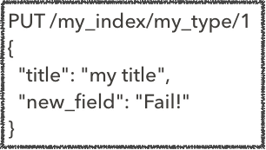

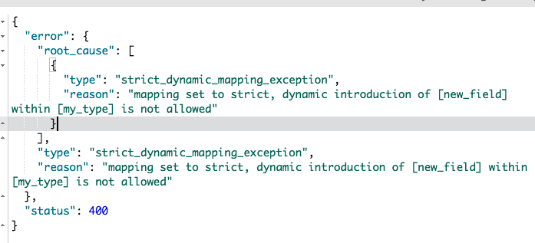
禁用动态mappinG

Slide 12
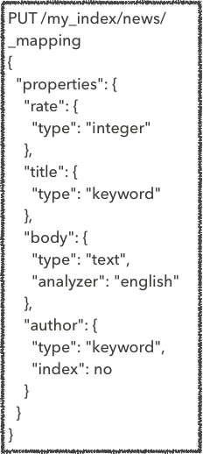
Properties
字段类型
“text”字段用英语分词器
该字段无需索引
无法搜索但可以获取内容

Slide 13
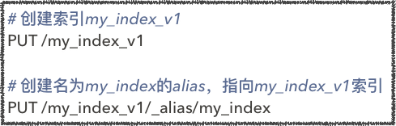



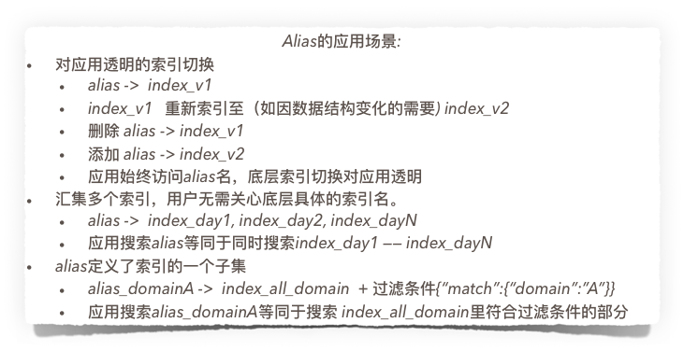
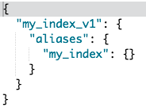
alias

Slide 14
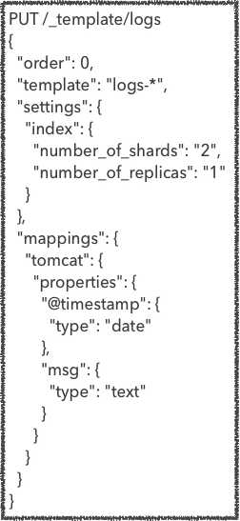




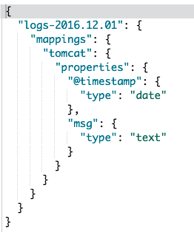

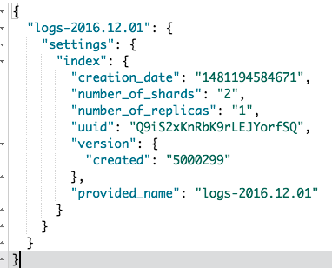
Template - 模版
模版匹配索引名
新创建索引自动套用模版配置

Slide 15

字段类型 - 简单类型
v1.x, 2.x | v5.0
string & not_analyzed | keyword
string & analyzed | text
字符串:
整数: byte, short, integer, long
浮点型: float, double, half_float, scaled_float
布尔型: boolean
日期型: date 不指定format则默认为"strict_date_optional_time||epoch_millis"
二进制型: binary Base64编码的字符串
IP型: ip 可以索引 IPV4或IPV6地址，支持IP地址段搜索
地理位置型: geo_point, geo_shape 支持经纬度查询和地理几何范围查询
Token计数型: token_count 将字符串分拆分token，并记录token数量
Percolator类型: percolator 存储查询语句，用于percolate query (给定文档，查找能match文档的query)

Slide 16
字段类型 - 复合类型
数组array: ES并没有专门的array类型，但是每个字段都可以包含多个值。这些值的类型必须保持一致。
例如: [ "one", "two" ], [1,2], [ { "name": "Mary", "age": 12 }, { "name": "John", "age": 10 }]
对象类型: object
嵌套类型: nested
父子类型: parent -child

Slide 17

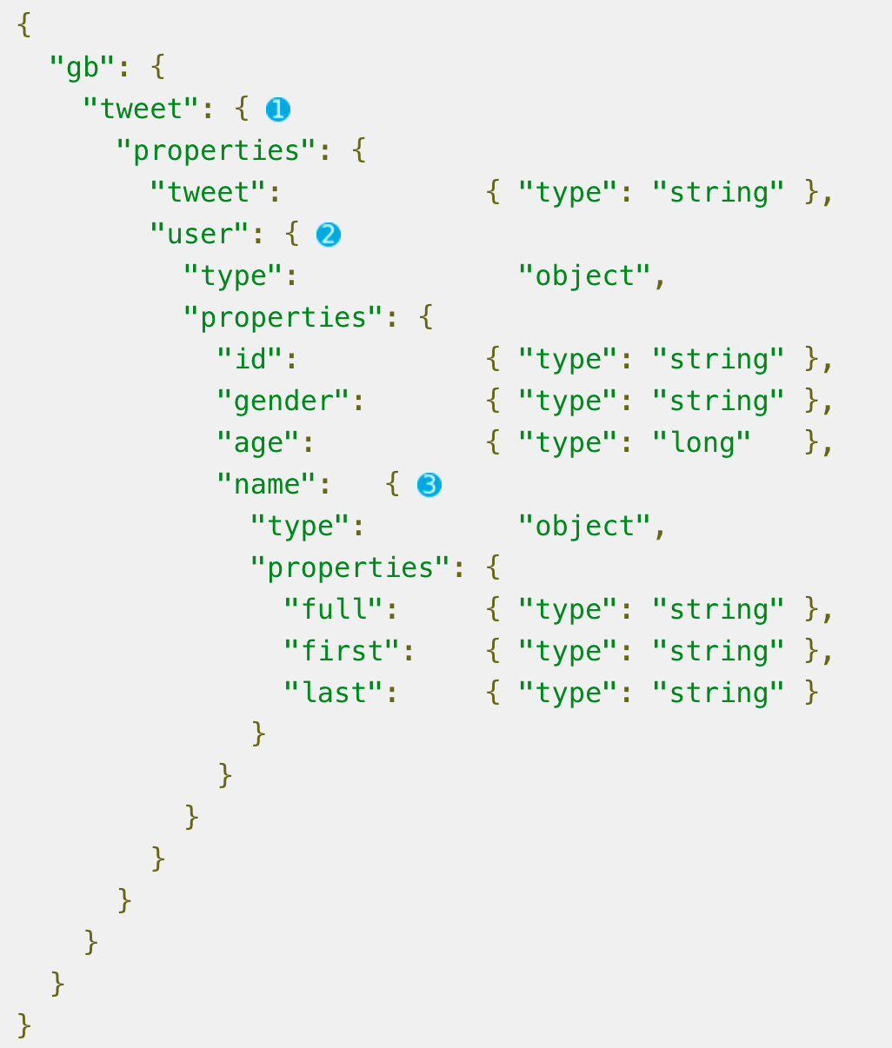

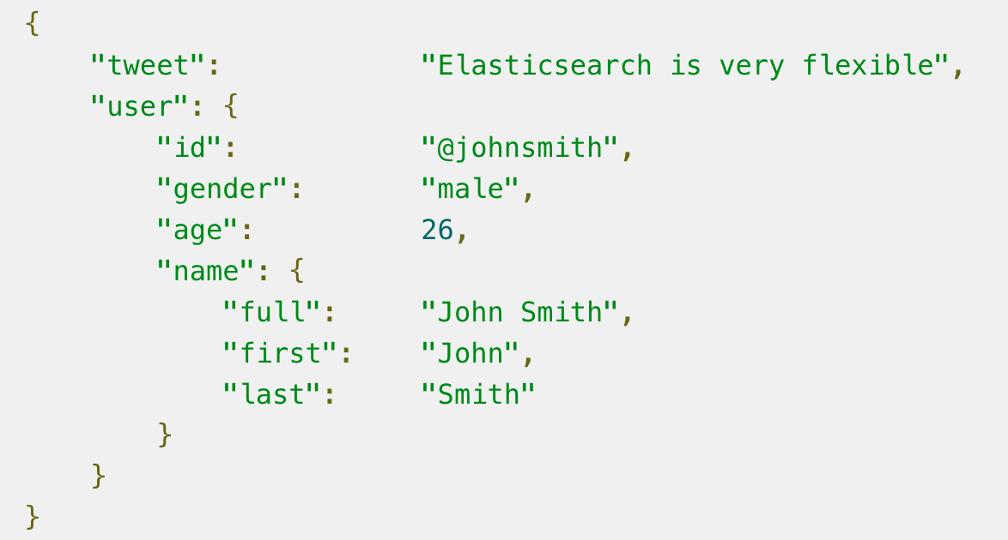

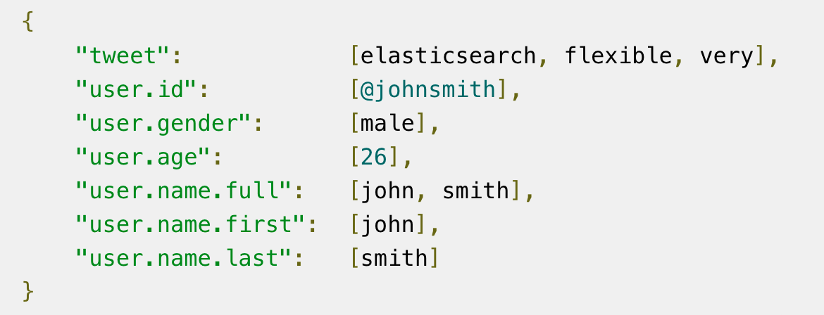

Object type
mapping
文档
如何被索引的？

Slide 18

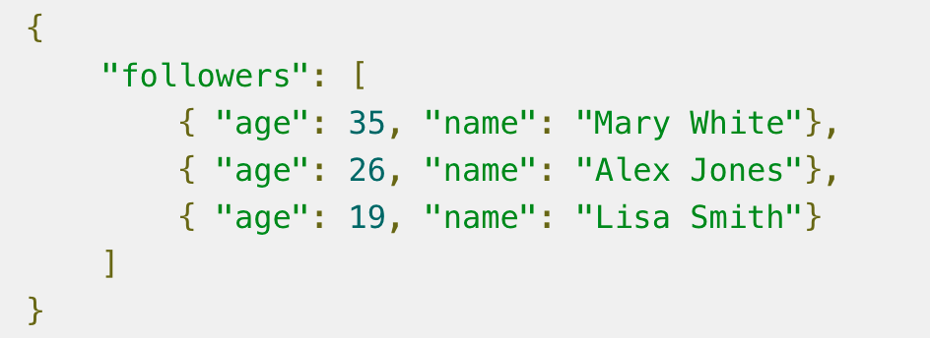

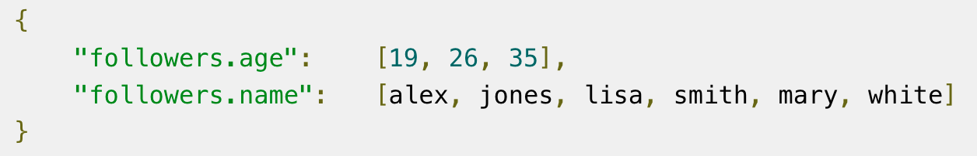
object处理内嵌对象组的局限
age:35 & name: “Mary White”之间的关系丢失
查找age:19 & name:”Mary White”依然会匹配

Slide 19
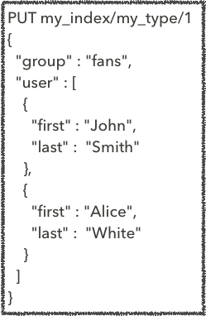
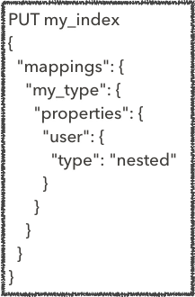

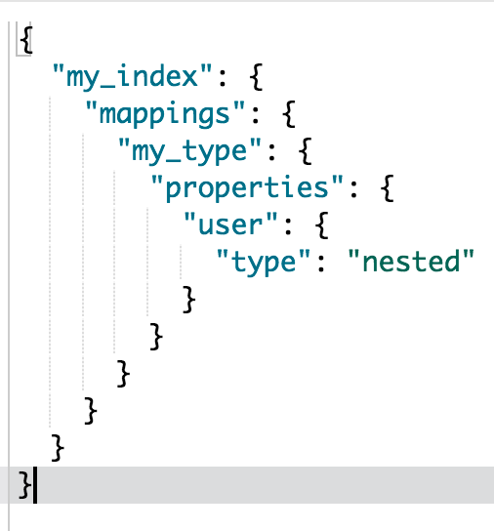

Nested type

Slide 20
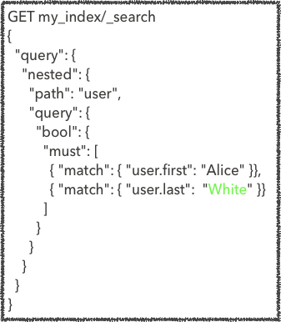
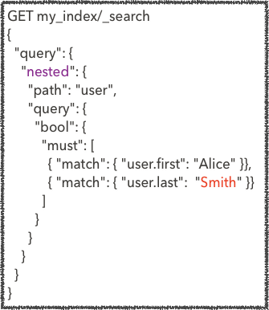

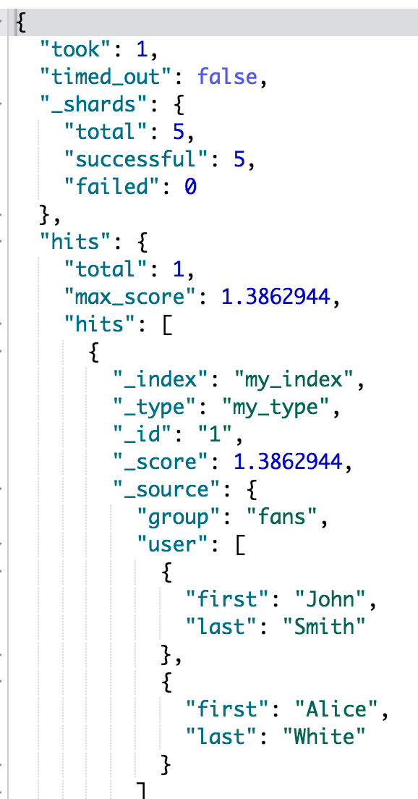

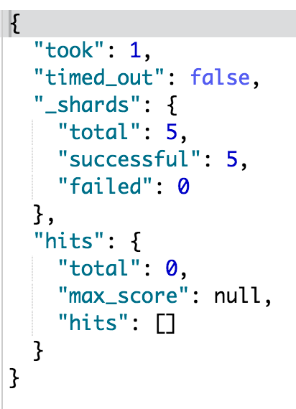
内嵌查询
匹配
不匹配

Slide 21
内嵌文档的局限
内嵌文档实质上是索引了外部一个大文档
并且附加索引了内嵌的文档
内嵌的任一文档的增加/更改/删除都需要重新索引整个外部文档，不适合内嵌文档变动频繁的场景
如外部/内嵌文档都会频繁更新，可考虑采用父子类型实现(parent/child type)
有些晕菜了， 父子文档的功能留给大家自己去探索...

Slide 22
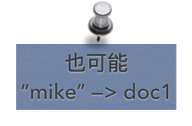

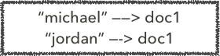
分词 vs不分词: 词典内容有别
字符串类型可以配置为:
keyword: 不分词
text: 分词
回忆：搜索的实质是搜索倒排辞典
不分词： 整个字段内容就是词典的一个条目，指向源文档ID
分词： 每个分出来的词都会加入词典，并指向源文档
doc1 {“name”:”Michael Jordan”}
“name”=> keyword
“name”=> text

Slide 23
分词 vs不分词 对搜索结果有影响
keyword:
搜索”Michael Jordan”, “Micha*”, “*Jordan”可以match
搜索”michael jordan”, “Michael”, “Jordan”不会match
text:
搜索”Michael”, “Jordan”, “michael Jordan”, “mike”,”mike jordan”, “mich*”, etc..etc都可以match

Slide 24
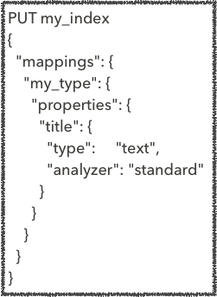

分词器Analyzer
分词（analysis），分为index time和search time
通常index time和search time使用同一个analyzer
默认的text字段使用english analyzer
"The QUICK brown foxes jumped over the lazy dog!”会被拆分为以下的Term [quick, brown, fox, jump, over, lazi, dog]
配置一个index time分词器

Slide 25
Analyzer的组成
Analyzer实质上是由三个功能模块组成
Character Filters: 对原文本做字符映射、剥离特殊字符（如HTML标签)、正则替换等等。 一个analyzer可以配置0至多个character filter，按顺序执行
Tokenizer： 将原文拆解成词元，如whitespace tokenizer按照空格来分解出词元。 一个analyzer只能配置一个Tokenizer
Token Filters: 对分解出来的词元做过滤，如转换成小写、去除stop words、添加同义词、同音词等等。一个analyzer可以有0至多个tokern filter

Slide 26

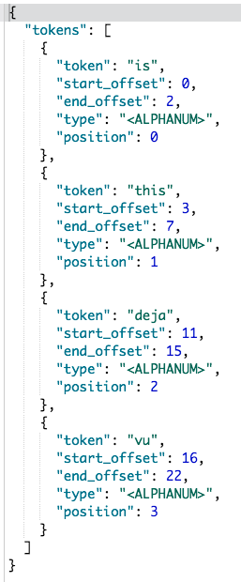
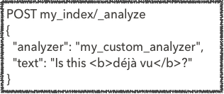
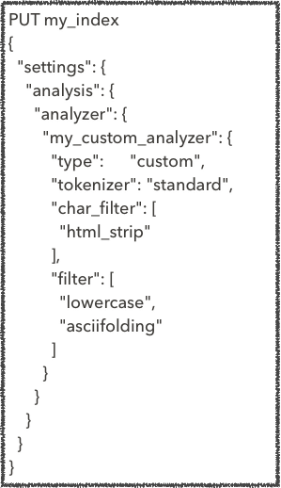

Analyzer配置示例

Slide 27
中文分词器
最流行的中文分词器IK:
https://github.com/medcl/elasticsearch-analysis-ik
支持用户自定义分词词典

Slide 28

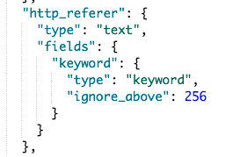

multi-field
对于mapping里定义为multi -field字段，同一份数据会被索引成两个独立的字段

Slide 29
Q&A

